Slide 1
Mi misión

Slide 2
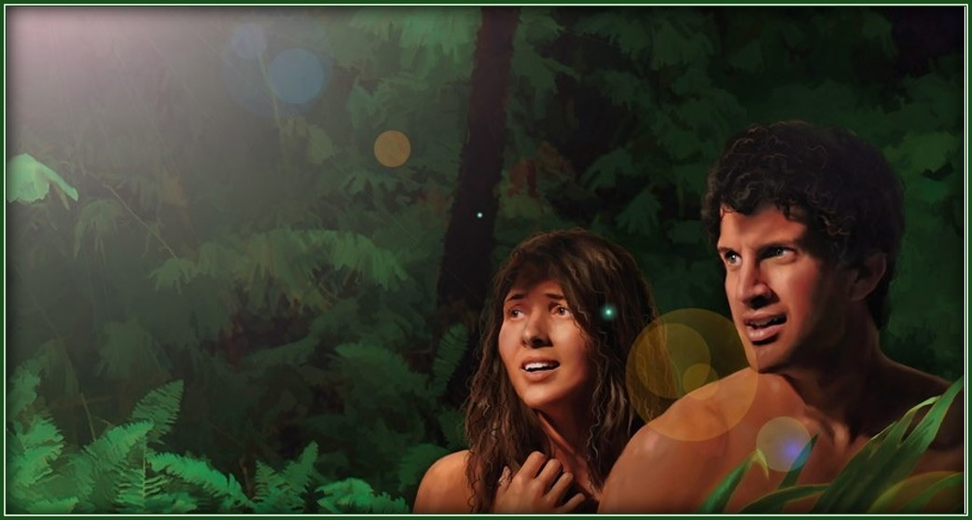
Para Memorizar
“Pero Dios el Señor llamó al hombre y le dijo: ‘¿Dónde estás?’ ” (Efe. 1:9, 10).

Slide 3
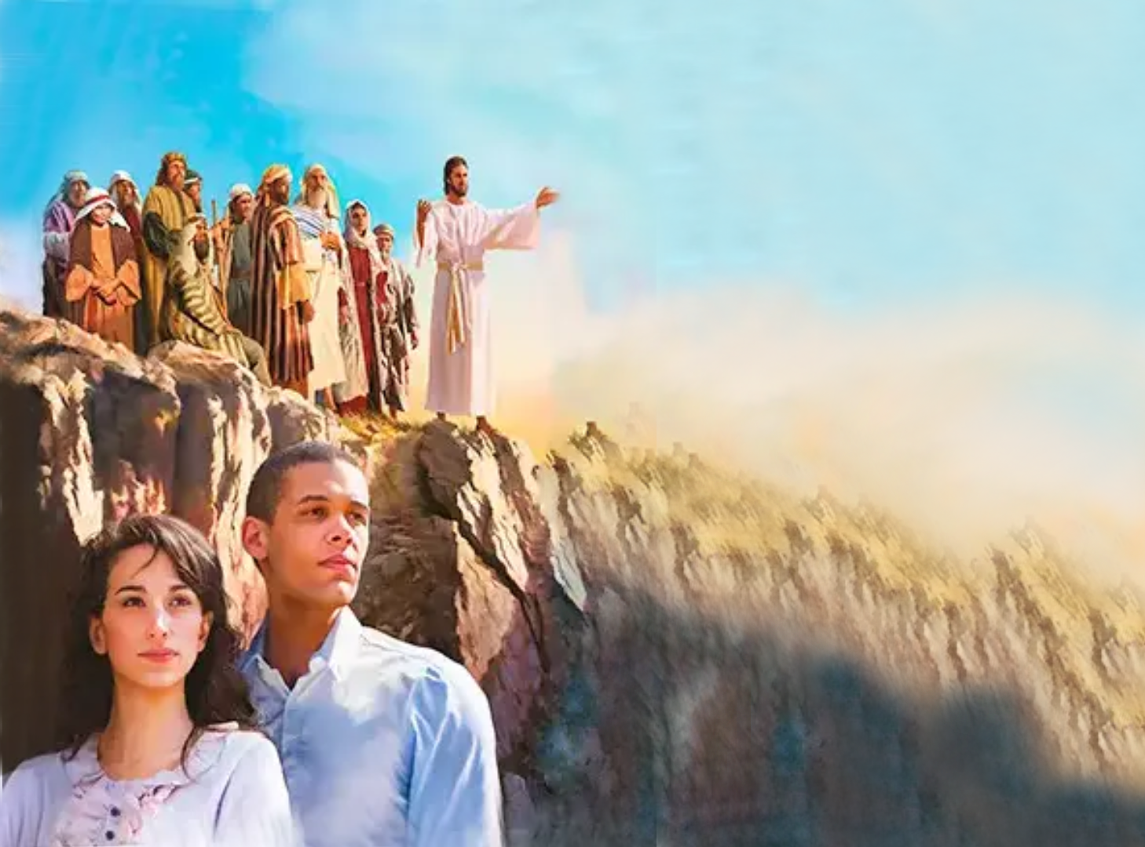
Enfoque del Estudio
Para el estudio de esta semana leamos los siguientes textos nos darán el enfoque del estudio: Génesis 3:9-15; 28:15; Éxodo 29:43, 45; Mateo 1:18-23; Juan 1:14-18; 3:16; 14:1-3.
En el discurso de despedida antes de su ascensión al cielo, Jesús comisiono a sus discípulos con las siguientes palabras: 2Toda autoridad me ha sido dada en el cielo y en la Tierra. Por tanto, vayan a todas las naciones, hagan descipulos bautizando los en el nombre del Padre, del Hijo y del Espíritu Santo, y enséñenles a obedecer todo lo que les he mandado. Y yo estoy con ustedes todos los días, hasta el fin del mundo”. (Mateo 28: 18-20). Este mandato se conoce como la Gran Comisión.
Con la Gran Comisión, Jesús estableció la agenda para la iglesia de todas las épocas y los contextos. Además de especificar claramente la responsabilidad de sus discípulos de difundir sus enseñanzas a todos los pueblos del mundo, Jesús también aseguró a sus seguidores que llevar a cabo esta abrumadora tarea era posible gracias a su omnipotencia, que él ejercería en favor de ellos.
En el estudio de esta semana hablaremos sobre tres temas importantes: 1) El origen de la Misión; 2) El centro de la misión; 3) El mensaje y los canales de la Misión.

Slide 4
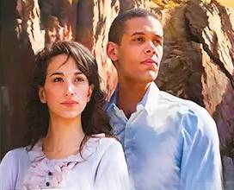
Sábado
Introducción a la Lección
C
ierto día en 1941, el ingeniero suizo George de Mestral estaba quitándose unas semillas de bardana o cardos que se habían quedado adheridas a su pantalón y alm pelo de su perro. Mestral estaba facinado de como los cardos se habían adherido con tanta fuerza a su ropa y al pelo de su perro. Después de hacer una intensa investigación, y con un microscopio pudo ver un sistema de sujeción oculto en la naturaleza, cada semilla de cardo tenía cientos de ganchos naturales que se aferraban a diminutos bucles se fijan fuertemente en ropa, cabello. Al reproducir esta idea, ya que era ingeniero y tras varios años de investigación, creo lo que ahora se llama Velcro, inmitando la sujeción del cardo y que es muy útil hoy.
La Misión de Jesús es parecidad al Velcro, ya que logra conectarse con la gente a distintos niveles y de diferentes maneras. En eso consiste la obra misionera integral, en establecer conexiones fuertes y múltiples niveles mediante una serie de «ganchos» y «bucles» de amor. Jesús no limita la divulgación de su mensaje, ni utilizaba un tipo de obra misionera «de un solo ganchos». Lograba diversas conexiones muy sólidas, pues se enganchaba a los «bucles» en la vida de las personas: sus necesidades físicas, materiales, espirituales y emocionales. Estas conexiones atraían a la gente hacia él t transformaban sus vidas para la eternidad.
“Al unir un eslabón con otro en la cadena de los acontecimientos, desde la eternidad pasada a la eternidad futura, las profecías que el gran YO SOY dio en su Palabra nos dicen dónde estamos hoy en la procesión de los siglos y lo que puede esperarse en el tiempo futuro. Todo lo que la profecía predijo como habiendo de acontecer hasta el momento actual, se lee cumplido en las páginas de la historia, y podemos tener la seguridad de que todo lo que falta por cumplir se realizará en su orden”. (Profetas y reyes, pp. 393, 394).

Slide 5
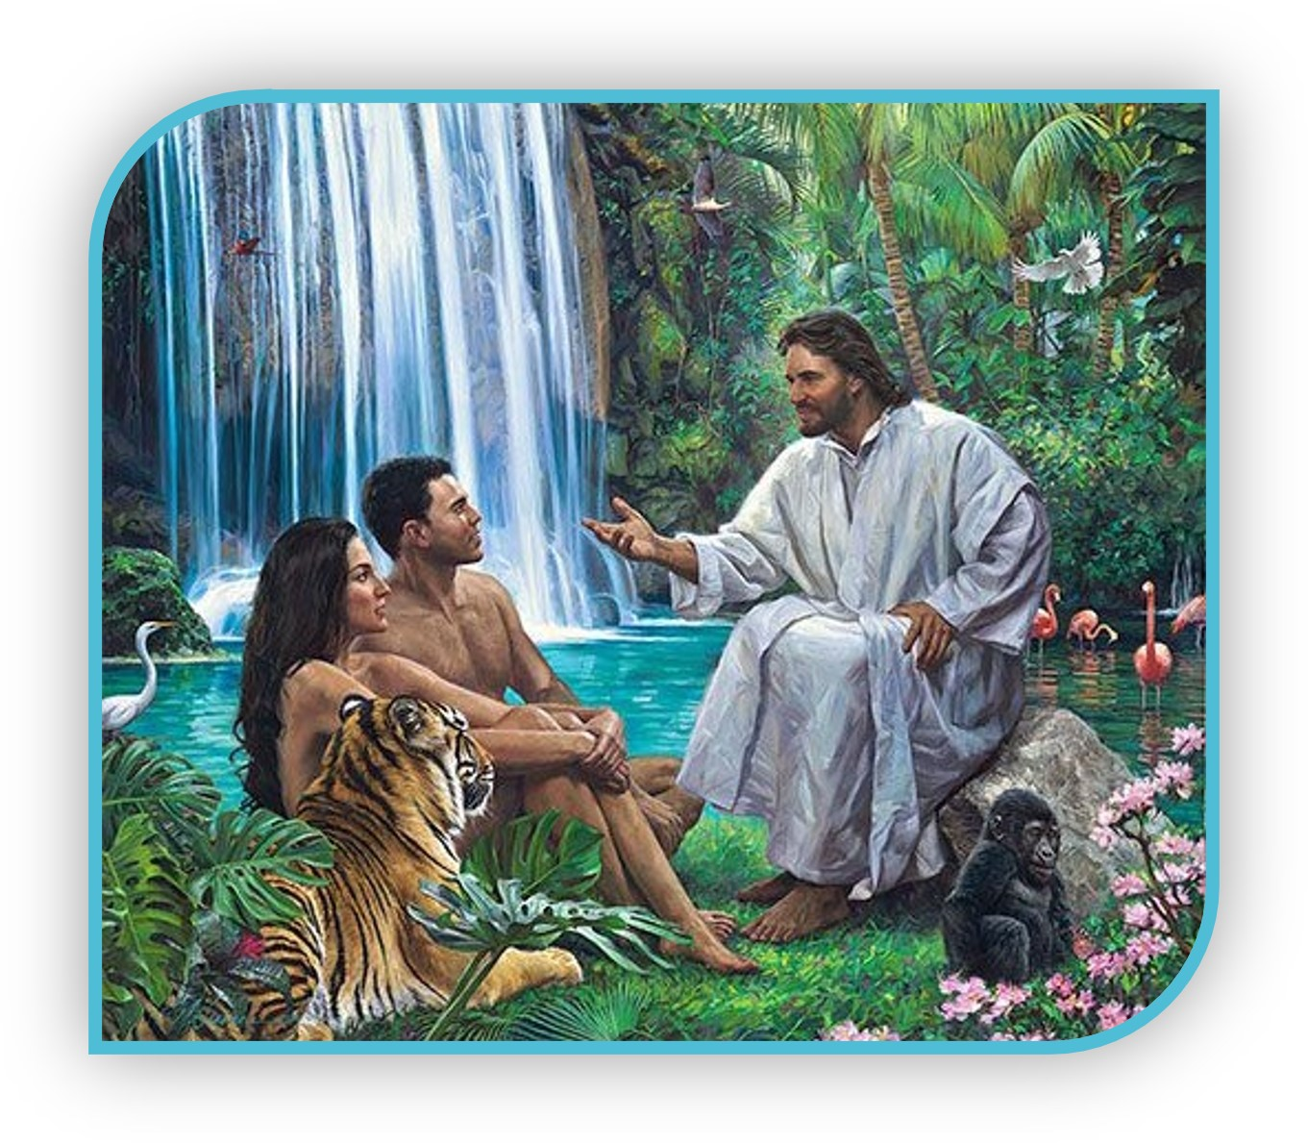
Domingo
EL DIOS QUE NOS TIENDE LA MANO
“Entonces dijo Dios: Hagamos al hombre a nuestra imagen, conforme a nuestra semejanza; y señoree en los peces del mar, en las aves de los cielos, en las bestias, en toda la tierra, y en todo animal que se arrastra sobre la tierra.” (Génesis 2: 26)
Lee Génesis 3:9 al 15. ¿Cuáles fueron las primeras palabras de Dios a Adán después de que él y Eva cayeran, y por qué esa declaración es tan significativa incluso hoy en términos teológicos?
R. ¿Dónde estás tú? Esto es muy significativo ya que Dios siempre va a ir en busca del caido pecador, para ofrecerle el Plan de salvación y redención.
Desde sus primeras páginas, la Biblia nos muestra a Dios buscando activamente a sus hijos perdidos. Cuando Adán y Eva desobedecieron, Dios buscó en el Jardín: "¿Dónde estáis?" (Génesis 3:9). Cuando las manos de Caín gotearon la sangre de su hermano, Dios le llamó: "¿Dónde está Abel, tu hermano?". Y cuando Abraham abandonó a Agar e Ismael solos y sin agua en el desierto, "Dios oyó el llanto del muchacho“ (Génesis 21:17). Dios permanece en estrecha sintonía con Su creación. Escucha, observa, siente y responde.
“La salvación de la raza humana siempre ha sido el objeto de los concilios celestiales. El pacto de misericordia fue hecho antes de la fundación del mundo. Ha existido desde toda la eternidad y se lo llama el pacto eterno. Tan cierto como que nunca hubo un momento en que Dios no existiese, así de seguro nunca hubo un momento en que manifestar su gracia a la humanidad no fuese la delicia de la mente eterna” (Dios nos cuida, p. 74).
Reflexionemos: De principio a fin de la historia, Dios sigue preguntando: “Dónde estás?” En tu experiencia personal, ¿qué significa esta para ti y cómo le respondiste?

Slide 6
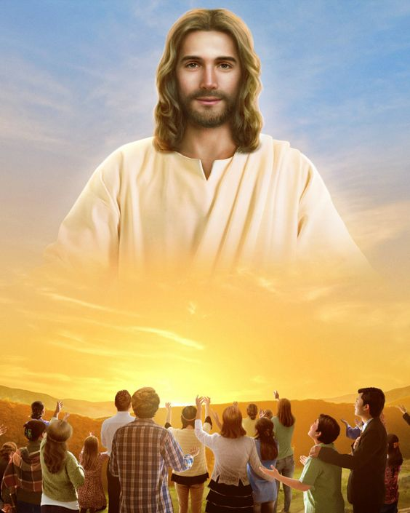
Lunes
EL DIOS QUE ANHELA ESTAR CON NOSOTROS
“Y él respondió: Ve, porque yo estaré contigo; y esto te será por señal de que yo te he enviado: cuando hayas sacado de Egipto al pueblo, serviréis a Dios sobre este monte.” (Exodo 3: 12)
Lee Génesis 17:7, 26:3 y 28:15. Cuál fue el enfoque principal de la promesa de Dios a Abraham y sus descendientes en estos versículos?
R. Que el sería su Dios y de su decendencia, y que siempre estaría con él lo bendeciría, lo guardaría por donde quiera que fuera.
En el Antiguo Testamento, Dios actúa según su naturaleza misionera para cumplir sus propósitos. Dios muestra en diferentes ocasiones que el tiene una misión para su pueblo, con los antidiluvianos, con Abraham, con José, con Moises, con todos ellos Dios estuvo con ellos en la Misón que Dios les encargo, porque es la misión de Dios. En el desierto les pide la construcción de un tabernáculo, porque quiere ser su Dios y ellos sean pueblo. El sistema sacrifical establecido allí apunta al sacrificio de Cristo quien es el instrumento definitivo de su misión.
“Hoy también el Señor declara a sus hijos: «Esfuérzate… y obrad: porque yo soy con vosotros.» El creyente tiene siempre en el Señor a un poderoso auxiliador. Tal vez no sepamos cómo nos ayuda; pero esto sabemos: Nunca falta su ayuda para aquellos que ponen su confianza en él. Si los cristianos pudieran saber cuántas veces el Señor ordenó su camino, para que los propósitos del enemigo acerca de ellos no se cumplieran, no seguirían tropezando y quejándose. Su fe se estabilizaría en Dios, y ninguna prueba podría moverlos. Le reconocerían como su sabiduría y eficiencia, y él haría que se cumpliese lo que él desea obrar por su medio ” (Profetas y reyes, p. 422).
Reflexionemos: ¿Cómo experimentas la presencia de Dios en tu vida?

Slide 7
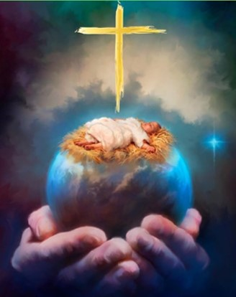
Martes
EL DIOS QUE SE HIZO UNO CON NOSOTROS
“He aquí, una virgen concebirá y dará a luz un hijo, Y llamarás su nombre Emanuel, que traducido es: Dios con nosotros.” (Mateo 1: 23)
Lee el relato del anuncio del nacimiento de Jesús en Mateo 1:18 al 23. ¿Qué cosas esenciales nos dice este relato sobre Dios?
R. Dios había habirado entre su pueblo en el Santuario Terrenal. Pero ahora habitaba en su pueblo en la persona física de Jesús de Nazaret. Cuando el ángel se apareció en sueños a Jose le dice que María tendrá un hijo concebido por el Epiritu Santo y que le llame Emanuel que traducido es Dios con nosotros.
En el evangelio de Mateo capitulo 1, se relata el nacimiento de Jesús, y la forma en que fue concebido por medio del Espíritu Santo y en el cuerpo de una virgen que es María. Jesús decidió junto con el concilio celestial, para hacerse como nosotros, “uno con nosotros”. Para igualarse con nosotros, tal y como lo cita Hebreos 2: 17, “Por lo cual debía ser en todo semejante a sus hermanos…para expiar los pecados del pueblo”. Dios envio a su hijo ahora somos hermanos de Cristo. Y él se identifica con nosotros para entenderno, socorrernos, y salvarnos.
“Pero este gran sacrificio [de Cristo] no fue hecho para crear amor en el corazón del Padre hacia el hombre, ni para moverle a salvarnos. ¡No! ¡No! «Porque de tal manera amó Dios al mundo, que dio a su Hijo unigénito». Juan 3:16. Si el Padre nos ama no es a causa de la gran propiciación, sino que él proveyó la propiciación porque nos ama. Cristo fue el medio por el cual el Padre pudo derramar su amor infinito sobre un mundo caído. «Dios estaba en Cristo, reconciliando consigo mismo al mundo». 2 Corintios 5:19. Dios sufrió con su Hijo. En la agonía del Getsemaní, en la muerte del Calvario, el corazón del Amor infinito pagó el precio de nuestra redención” (El camino a Cristo, pp. 12-14).
Reflexionemos: Piensa lo que significa que el amor de Dios por nosotros sea tan grande como para venir a nosotros en nuestra propia humanidad. ¿Cómo debemos responder a este amor, especialmente en cuanto a hacer obra misionera por los demás?

Slide 8
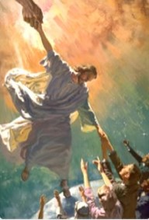
Miércoles
EL DIOS QUE SIGUE ESTANDO CON NOSOTROS
“por cuanto agradó al Padre que en él habitase toda plenitud, y por medio de él reconciliar consigo todas las cosas, así las que están en la tierra como las que están en los cielos, haciendo la paz mediante la sangre de su cruz.” (Colosenses 1: 19-20)
Lee Juan 3:16 y reflexiona detenidamente sobre el mensaje. ¿Cómo ves que interactúan aquí el amor y la misión de Dios?
R. Es tanto el amor de Dios por los seres humanos, que por medio de Cristo Dios nos libera del pecado y nos promete la restauración a una vida como la que tenía Adán y Eva antes de pecar. Así Dios por medio de la muerte de Cristo, cumple su Misión de darnos salvación y vida eterna.
Dios nos ama profundamente, pero Satanas a enseñado a los hombres a pelear con Dios como si Dios tuviera la culpa de nuestros errores. Dios nos ama profundamente, en tan solo tres años y medio le basto al cielo para que conociéramos perfectamente la esencia de Dios. Cristo vino y vivió con los seres humanos, y era Dios con nosotros, gaurdo su divinidad y se puso la ropa de los hombres, tratando con misericordía al pecador mostrando el gran amor de Dios por nosotros. Además, Cristo con su vida conecto el pasado con el futuro, esto significa que en el pasado en la creción una vida perfecta, eso va al futuro por medio del sacrificio de Cristo. La muerte de cristo fue parte del proceso de reconciliación, mediante su resurrección, Jesús venció la muerte.
“La muerte de Cristo demuestra el gran amor de Dios por el hombre. Es nuestra garantía de salvación. Quitarle al cristiano la cruz sería como borrar del cielo el sol. La cruz nos acerca a Dios, y nos reconcilia con él. Con la perdonadora compasión del amor de un padre, Jehová contempla los sufrimientos que su Hijo soportó con el fin de salvar de la muerte eterna a la familia humana, y nos acepta en el Amado.” (Los hechos de los apóstoles, pp. 170, 171).
Reflexionemos: ¿De qué manera experimentaste en tu propia vida el cumplimiento de la promesa de Jesús de estar «con ustedes todos los días” cuando te dedicas a la misión?

Slide 9
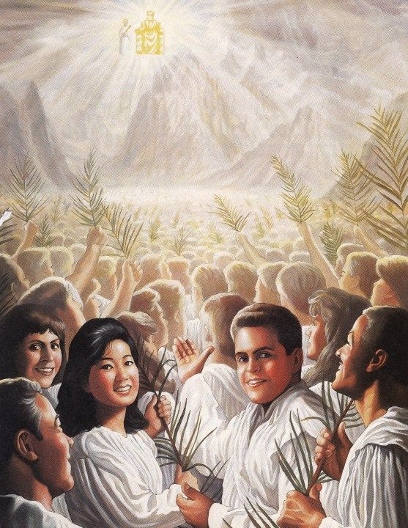
Jueves
EL DIOS QUE VOLVERÁ POR NOSOTROS
“Y oí una gran voz del cielo que decía: ‘El santuario de Dios estará con los hombres. Él habitará con ellos, y ellos serán su pueblo. Dios mismo estará con ellos, y será su Dios” (Apoc. 21: 3)
Lee Juan 14: 1 al 3. ¿En qué medida este pasaje se vincula con el mensaje del tiempo del fin que se encuentra en las Escrituras?
R. El deseo de Dios es de estar con sus hijos por la eternidad, por eso Cristo anuncio que iría a preparar habitación para que moremos con él. Vinculando esta promesa con la segunda venida de nuestro Señor.
Jesus a prometido que vendría por nosotros, esta promesa es conocida como la bendita esperanza, cuando Cristo venga la misión de Cristo estara concluida, en ese momento el tabernáculo verdadero de Dios estará con nosotros y Dios morara con nostros por la eternidad. Podremos verlo cara a cara, adorarlo, platicar con él. Y así el Dios de la misión cumplirá su deseo de estar con sus hijos para vivir con ellos por la eternidad. No te parece este cuadro de la redención maravilloso por fin la misió terminará.
“Es nuestro privilegio comprender las grandes responsabilidades que Dios ha colocado sobre nosotros, de manera que no estemos en tinieblas respecto de lo que se aproxima sobre nuestro mundo. No podemos permitimos enfrentar ese día sin estar preparados, sino que, cuando pensamos en el grande y solemne evento de la venida de Cristo en las nubes de los cielos con poder y gran gloria, debiéramos vivir delante de Dios con gran humildad, no sea que caigamos de la gracia de Dios y seamos hallados indignos de la vida eterna” (Alza tus ojos, p. 190).
Reflexionemos: Ora todos los días de la semana que viene para que Dios abra tu corazón a fin de ser parte de su misión. Averigua el nombre de alguna persona con la que te relacionas pero que todavía no conoces: un vecino, un compañero de trabajo, un comerciante, un conductor de autobús, un conserje, etc. Comienza a orar por él o ella todos los días.

Slide 10
PARA ESTUDIAR Y MEDITAR
La pregunta de Dios: “¿Dónde estás?” también va dirigida a cada uno de nosotros en la actualidad. La Biblia dice: “Todos pecaron, y carecen de la gloria de Dios” (Rom. 3: 23). En lugar de intentar huir de Dios por culpa de nuestros pecados, como hicieron sin éxito Adán y Eva, necesitamos examinar objetivamente donde estamos en cuanto a nuestra relación con él y confesarle todo pecado que hayamos cometido. La seguridad es nuestra: “Si confesamos nuestros pecados, Dios es fiel y justo para perdonar nuestros pecados y limpiarnos de todo mal” (1 Juan 1: 9). Sin esta seguridad realmente no podríamos cambiar el rumbo de nuestra vida espiritual.
Todo intento de cubrir nuestra propia desnudez ante Dios es tan imprudente como el intento de Adán y de Eva de cubrir su desnudez con hojas de higuera. Todas las inadecuadas y sin valor. Las hojas de higuera de nuestras buenas obras, reputación y títulos eclesiásticos no son suficientes como coberturas espirituales. Solo Dios puede proveernos con la cubierta espiritual edecuada. La única solución duraderá es la cobertura que él nos ofrece por medio de Jesús. Dios no cubre nuestros pecado y culpa; primero los quita, y luego nos cubre con la justicia de Cristo.
En el estudio de esta semana tratamos sobre tres temas importantes: 1) El origen de la Misión; 2) El centro de la misión; 3) El mensaje y los canales de la Misión.

